Slide 1
SLIDE CAPA
Conhecimento, Colaboração e Marketing
Cristiano Carvalho

Slide 2
Mundo Social
SLIDE PARA SEPARAR CAPÍTULO/ TÓPICO

Slide 3
Por que ficar atento a Web e às mídias sociais?
Cada vez mais pessoas usam regularmente as mídias sociais
SLIDE PARA TEXTO CORRIDO
OBS: NÃO É ACONSELHÁVEL COLOCAR MUITO TEXTO NOS SLIDES

Slide 4
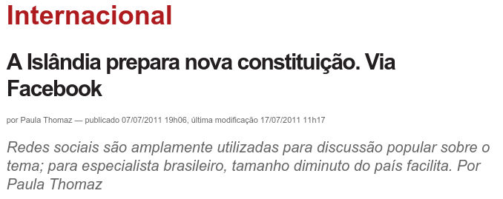
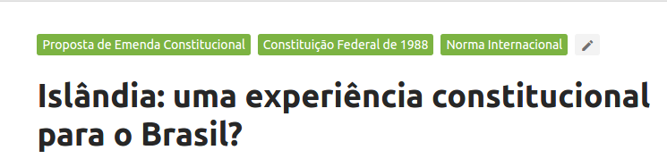
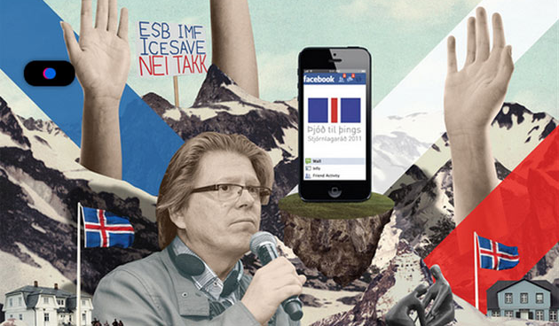
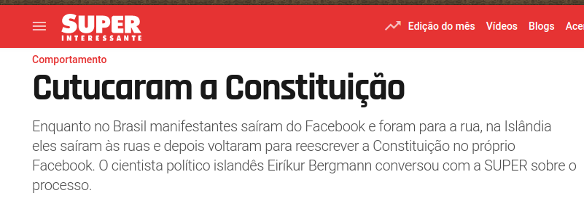
Mundo Social
SLIDE PARA IMAGENS
OBS: FOTO CENTRALIZADA
Link
Link

Slide 5
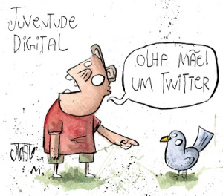
Mundo Social
SLIDE PARA IMAGENS
OBS: FOTO CENTRALIZADA
Arte de “João Montanaro”

Slide 6
Por que ficar atento a Web e às mídias sociais?
Através da web buscam manter e ampliar o relacionamento com empresas e entidades públicas (fanpages, follow de perfis, comentários em páginas, assinatura de feeds rss)
SLIDE PARA TEXTO CORRIDO
OBS: NÃO É ACONSELHÁVEL COLOCAR MUITO TEXTO NOS SLIDES

Slide 7
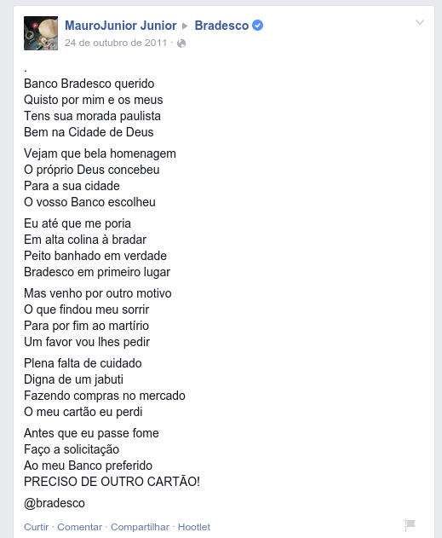
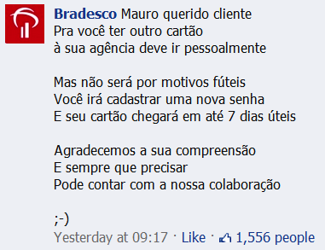
Mundo Social
SLIDE PARA IMAGENS
OBS: FOTO CENTRALIZADA
Marketing orgânico

Slide 8
Alguns cuidados...
Pode haver viés de disponibilidade
SLIDE PARA TEXTO CORRIDO
OBS: NÃO É ACONSELHÁVEL COLOCAR MUITO TEXTO NOS SLIDES

Slide 9
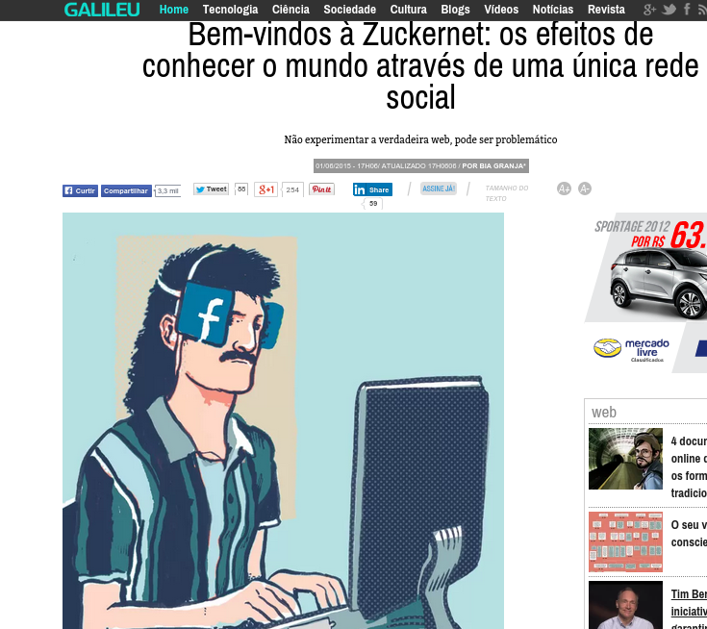
Mundo Social
SLIDE PARA IMAGENS
OBS: FOTO CENTRALIZADA
Fonte
Algorítmos e reforço do viés de julgamento

Slide 10
Por que ficar atento a Web e às mídias sociais?
Perfis públicos, de uma forma ou de outra, estão sendo comentados nas mídias sociais e a polaridade das discussões pode ser positiva ou negativa Não há controle sobre essas interações, apenas influência. Não participar das conversas pode significar que a empresa endossa o que é dito, seja positiva ou negativamente
SLIDE PARA TEXTO CORRIDO
OBS: NÃO É ACONSELHÁVEL COLOCAR MUITO TEXTO NOS SLIDES

Slide 11
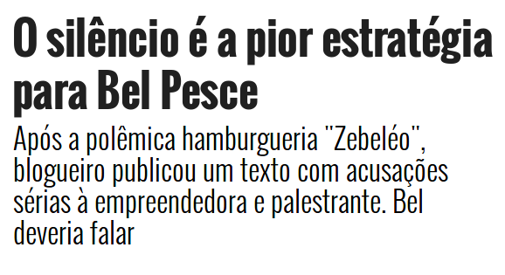
Mundo Social
SLIDE PARA IMAGENS
OBS: FOTO CENTRALIZADA
Fonte
Lembra do caso? Pois é ...

Slide 12
“... a mesma dinâmica das redes sociais que a colocou no olimpo do empreendedorismo do Brasil pode tirá-la de lá… ”
SLIDE PARA CITAÇÕES
ÉPOCA

Slide 13
Como utilizar as mídias sociais?
Lançamento e divulgação de produtos
Análise do comportamento dos consumidores, tendências e oportunidades
Monitoramento da marca para gestão estratégica
SLIDE PARA TÓPICOS

Slide 14
Como utilizar as mídias sociais?
Comunicação, suporte e relacionamento com o cliente
Gasta-se muito em pesquisas de mercado e sistemas de qualidade. Mas e a voz que vem da Web?
SLIDE PARA TÓPICOS

Slide 15
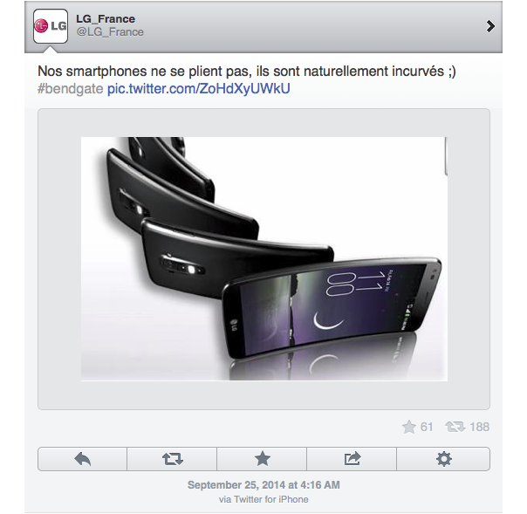
Riscos?
SLIDE PARA IMAGENS
OBS: FOTO CENTRALIZADA
Fonte
Atenção!! Uma vez na Web…

Slide 16
Planejamento
O Refletir sobre a maneira mais adequada de entrar nas redes e se preparar Estabelecer objetivos e metas
Alocar pessoas e recursos Preparar as pessoas e as regras a serem respeitadas (políticas de uso)
SLIDE PARA TÓPICOS

Slide 17
SLIDE DE ENCERRAMENTO

Slide 18
Referências
Constituição Islândia https://super.abril.com.br/comportamento/cutucaram-a-constituicao/
https://rafaeldelazari.jusbrasil.com.br/artigos/121943825/islandia-uma-experiencia-constitucional-para-o-brasil
Arte de João Montanaro
https://noticias.bol.uol.com.br/fotos/entretenimento/2014/08/25/os-quadrinhos-de-joao-montanaro-na-folha-de-s-paulo.htm
Poema Cliente Bradesco https://www.facebook.com/Bradesco/posts/279431488756318
https://exame.abril.com.br/marketing/bradesco-responde-pedido-de-cliente-com-poema-no-facebook/
SLIDE PARA TÓPICOS

Slide 19
Referências
Matéria "Bem-vindos à Zuckernet: os efeitos de conhecer o mundo através de uma única rede social" https://revistagalileu.globo.com/Revista/noticia/2015/06/bem-vindos-zuckernet-os-efeitos-de-conhecer-o-mundo-atraves-de-uma-unica-rede-social.html
Matéria "O silêncio é a pior estratégia para Bel Pesce" https://epoca.globo.com/vida/experiencias-digitais/noticia/2016/09/o-silencio-e-pior-estrategia-para-bel-pesce.html
Matéria "LG just used an iPhone to post a tweet mocking the iPhone" https://www.dailydot.com/debug/lg-twitter-iphone-6/
SLIDE PARA TÓPICOS

